Slide 1
Patrón de diseño BRIDGE
Grupo 12 :

Slide 2
Definición
Bridge es un patrón de diseño utilizado para desacoplar una abstracción de su
implementación de manera que las dos puedan ser modificadas por separado sin
necesidad de modificar la otra; dicho de otra manera, se desacopla una abstracción
de su implementación para que puedan variar independientemente

Slide 3
Este patrón puede ser confundido con Adapter
Diferencias con el patrón Adapter:
Bridge: Se utiliza cuando existen interfaces compatibles y se busca desacoplar una abstracción de su implementación. Su foco es la flexibilidad para cambiar de manera independiente ambas partes.
Adapter: Se utiliza cuando las interfaces no son compatibles, su propósito es hacer que una clase existente funcione con otra sin modificar su código.

Slide 4
Aplicabilidad
Se desea evitar un enlace permanente entre la abstracción y su implementación. Esto puede ser debido a que la implementación debe ser seleccionada o cambiada en tiempo de ejecución.
Tanto las abstracciones como sus implementaciones deben ser extensibles por medio de subclases. En este caso, el patrón Bridge permite combinar abstracciones e implementaciones diferentes y extenderlas independientemente.
Cambios en la implementación de una abstracción no deben impactar en los clientes, es decir, su código no debe tener que ser recompilado.
(En C++) Se desea esconder la implementación de una abstracción completamente a los clientes. En C++, la representación de una clase es visible en la interfaz de la clase.
Se desea compartir una implementación entre múltiples objetos (quizá usando contadores), y este hecho debe ser escondido a los clientes.

Slide 5
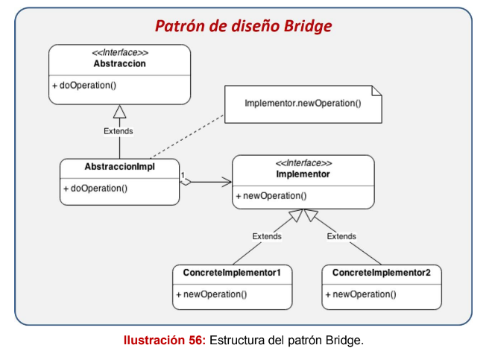
Estructura del patrón
1) Abstraction: Interface que define la estructura de la clase adaptadora o
bridge.
2) AbstractionImpl: Clase utilizada como puente para desacoplar a
Abstraction de Implementor, la clase hereda de Abstraction.
3) Implementor: Define una estructura de clase común para todas los
ConcreteImplementor. Esta interface no es estrictamente requerida para
implementar el patrón.
4. ConcreteImplementor: Conjunto de clases que heredan de Implementor
y que son propensas a cambiar, es por esta razón que se opta por
implementar el patrón de diseño Bridge.

Slide 6
¿Cuándo emplearlo y cuando no emplearlo?

Slide 7
Ventajas y Desventajas de su aplicación
Ventajas del patrón de puente:
Mejora la escalabilidad del código.
2) Reduce el número de subclases cuando el número de entidades estaría basado en combinaciones de dos conceptos.
3) Hace posible trabajar por separado en dos jerarquías separadas: Abstracción e Implementación.
4) Reduce el acoplamiento entre clases.
Desventajas del patrón:
1) Según la situación específica y la estructura general de un proyecto, podría afectar negativamente el rendimiento de un programa (por ejemplo, si necesita inicializar más objetos).
2) Hace que el código sea menos legible debido a la necesidad de cambiar entre las dos clases

Slide 8
Los principios de diseño que satisface este patrón son:
El patrón Bridge sigue de manera natural estos principios porque se enfoca en desacoplar la abstracción de su implementación y favorecer la extensibilidad, evitando la creación de jerarquías de herencia rígidas
Principio de Separación de Intereses.
Principio de Abierto/Cerrado.
Principio de Inversión de Dependencia.
Principio de Composición sobre Herencia.
Principio de Responsabilidad Única.
Principio de Sustitución de Liskov.

Slide 9
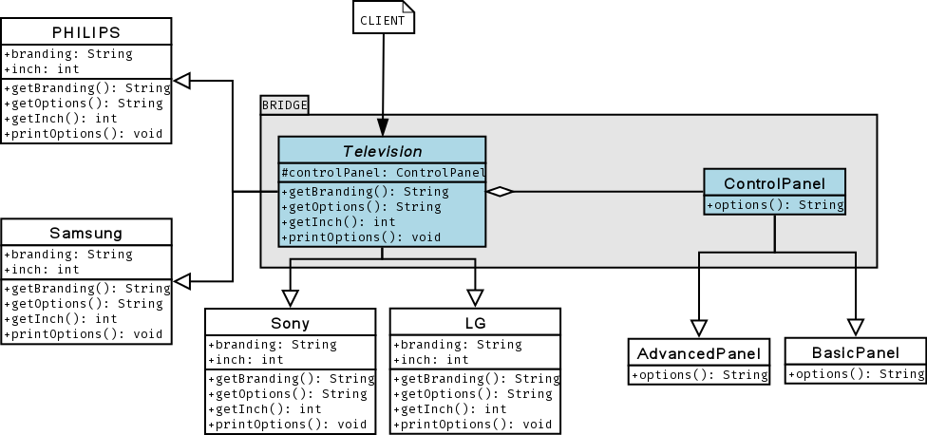
Ejemplo del patrón

